Slide 1
Audit Carrefour Express
Magasin : Khezama 1
12 Mai 2017
Mme Samah SLAIMI

Slide 2
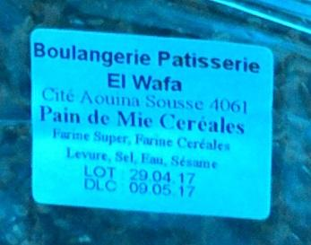
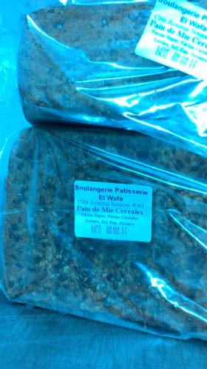
Pâtisserie : Présence de 10 paquets de "pains de mie" dont la DLC est dépassée

Slide 3
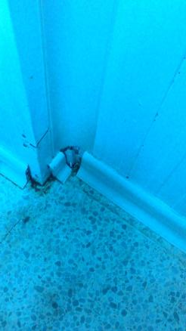
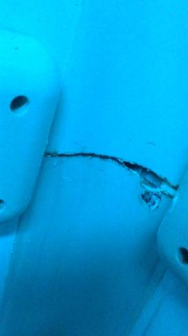
Chambre froide PLS : La jointure du sol est décollée

Slide 4
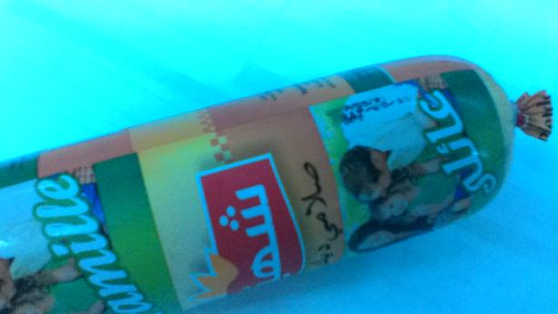
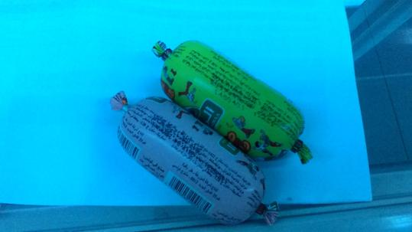
Linéaire PLS : Le datage est illisible sur les produits suivants:
- "salami de dinde CHAHIA",
- mini salami de dinde EL MAZRAA,

Slide 5
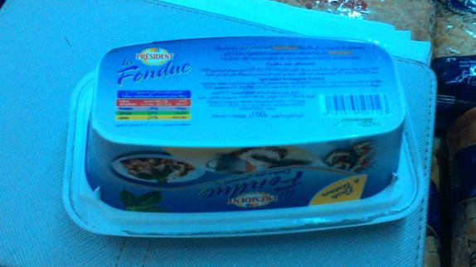
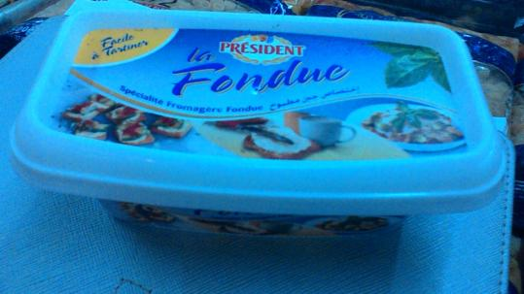
Linéaire PLS : Absence de date de fabrication et DLC sur le produit "La Fondue PRESIDENT"

Slide 6
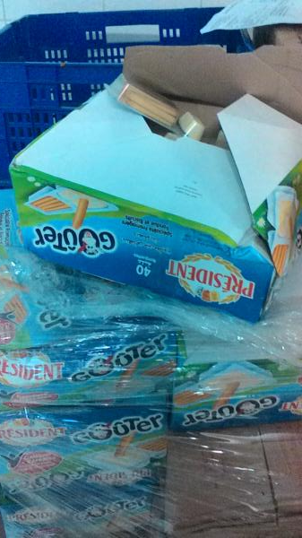
PLS : Le produit "goûter Président" est laissé en attente dans le couloir à température ambiante

Slide 7
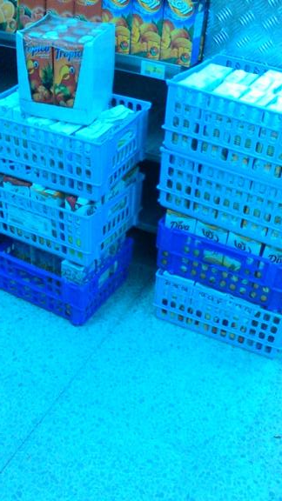
Rayon PGC : Les caisses de jus en attente d'exposition sont placés à même le sol

Slide 8
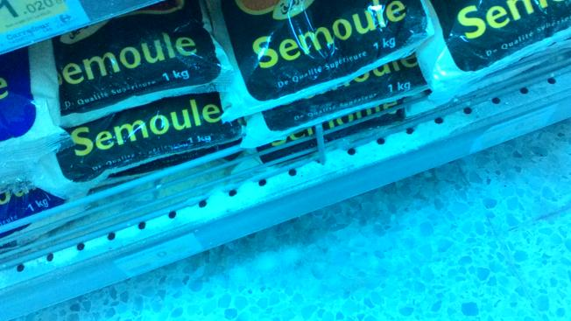
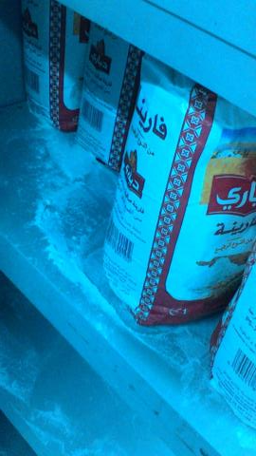
PGC : Le linéaire au niveau des produits "farine, semoule" manquait de propreté

Slide 9
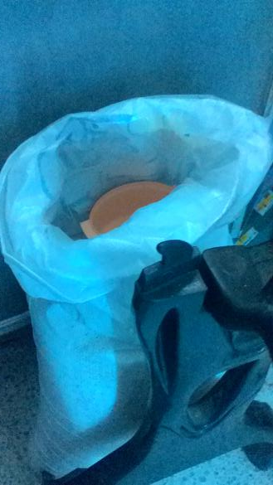
Un sac de sucre ouvert est entreposé à côté des sanitaire du personnel. La contamination croisée est accru à ce niveau

Slide 10
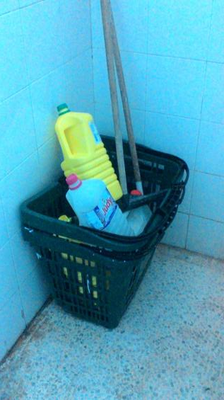
Sanitaire : Présence de matériel de nettoyage dans la toilette

Slide 11
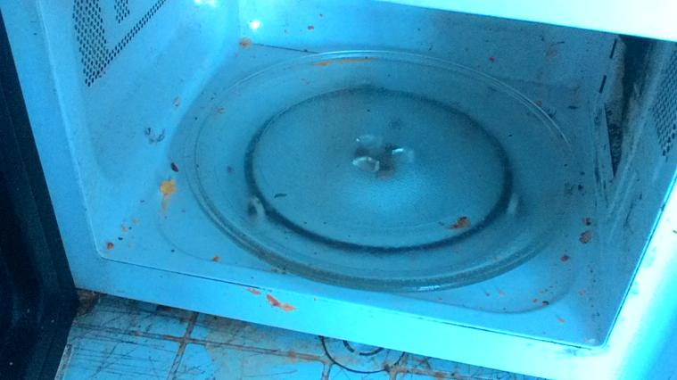
Salle de pause : Le micro-onde n'était pas propre le jour de l'audit

